Slide 1



신나는마을 사전안전교육

Slide 2


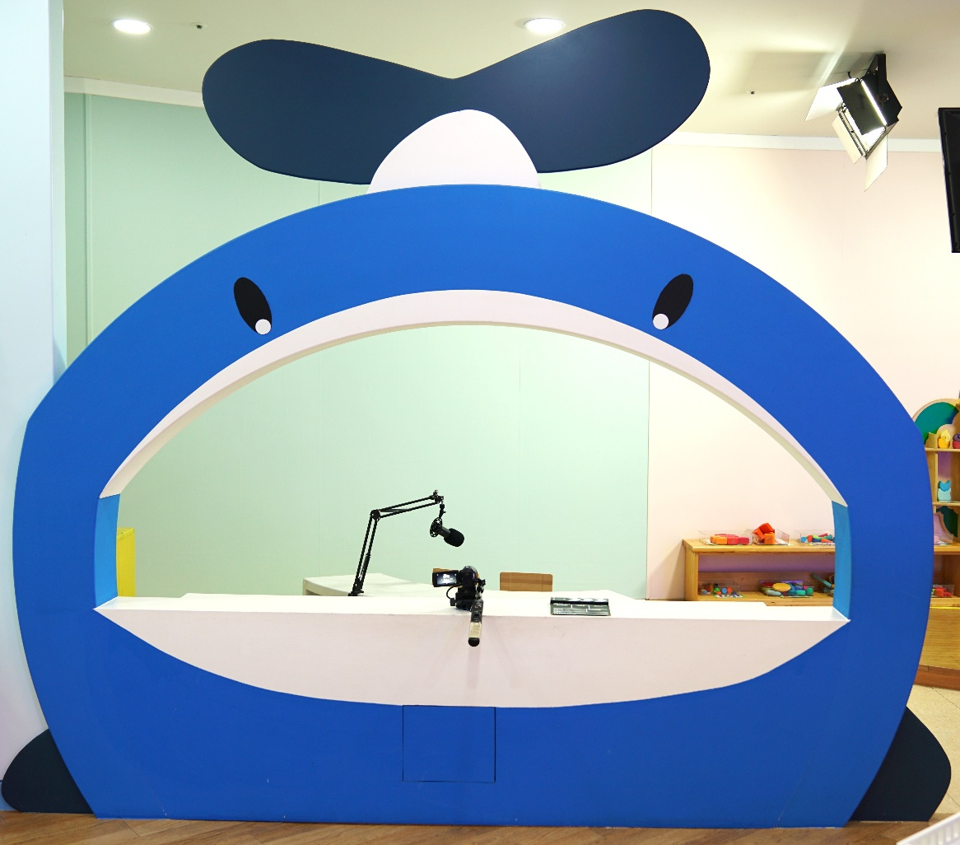

꿈누리 방송국
이용방법
방송국에 앉아 아나운서가 되어
오늘의 뉴스를 진행하거나
카메라 감독이 되어 친구의 모습을 찍어보아요.
기상캐스터가 되어 카메라를 보고
오늘의 날씨를 설명할 수 있어요.
사진
놀이약속
1. 카메라를 소중히 다뤄요.
2. 사용한 옷과 놀잇감은 제자리에
정리해요.

Slide 3
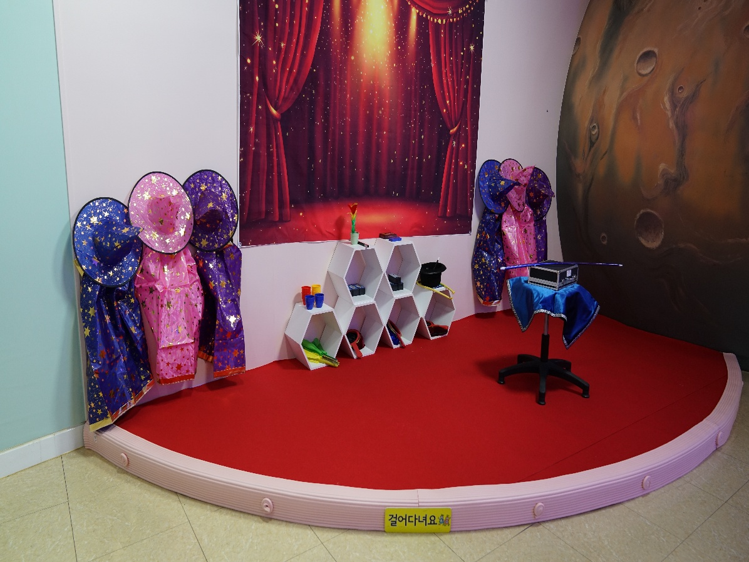
마술 공연장
이용방법
1. 테블릿 PC를 이용하여 주머니마술, 색깔마술, 꽃마술, 수수깡마술, 카드마술 등을 배워보고
친구들 앞에서 공연하며 성취감을 느껴요
‘왜그럴까?’ 라는 의문을 통해 문제 해결하는 능력을 길러요.
사진
놀이약속
1. 무대 위로 올라갈 때 바닥에 턱이
있으니 걸려 넘어지지 않도록 바닥을
조심해요.
2. 사용했던 마술도구를 정리정돈 해요.

Slide 4
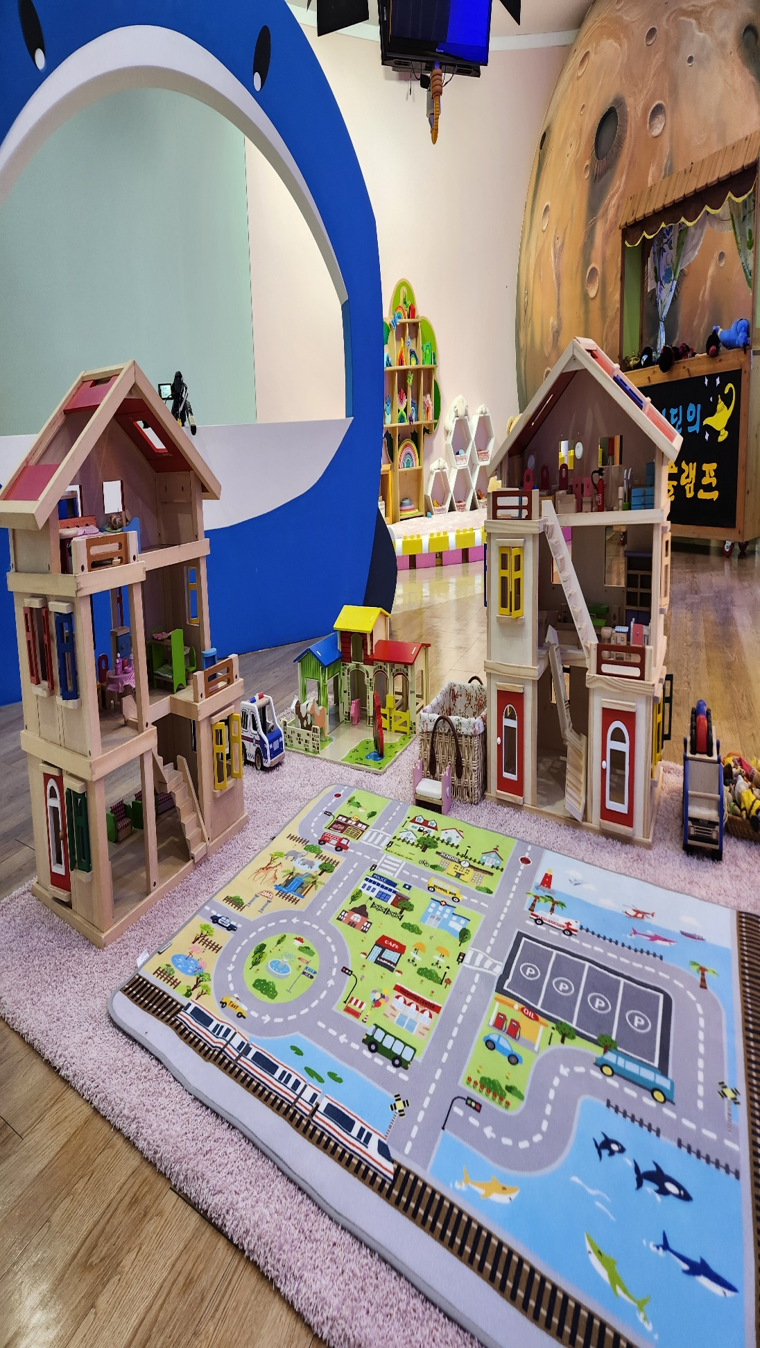
인형의 집
이용방법
인형의 집과 인형을 이용하여 다양한
역할놀이를 해 볼 수 있어요.
인형의 집 안을 다양하게 꾸며 볼 수 있어요.
사진
놀이약속
1. 교구를 소중히 다뤄요.
2. 사용했던 놀잇감을 정리정돈 해요.

Slide 5
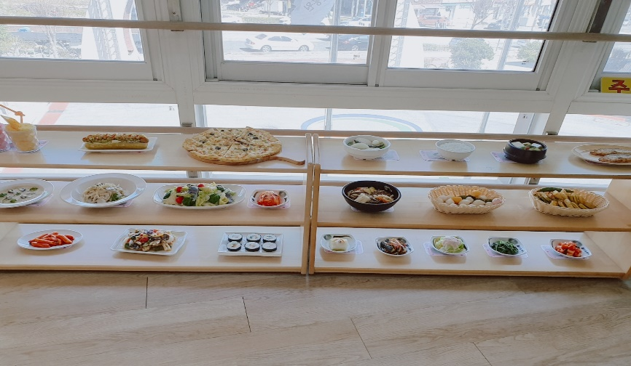
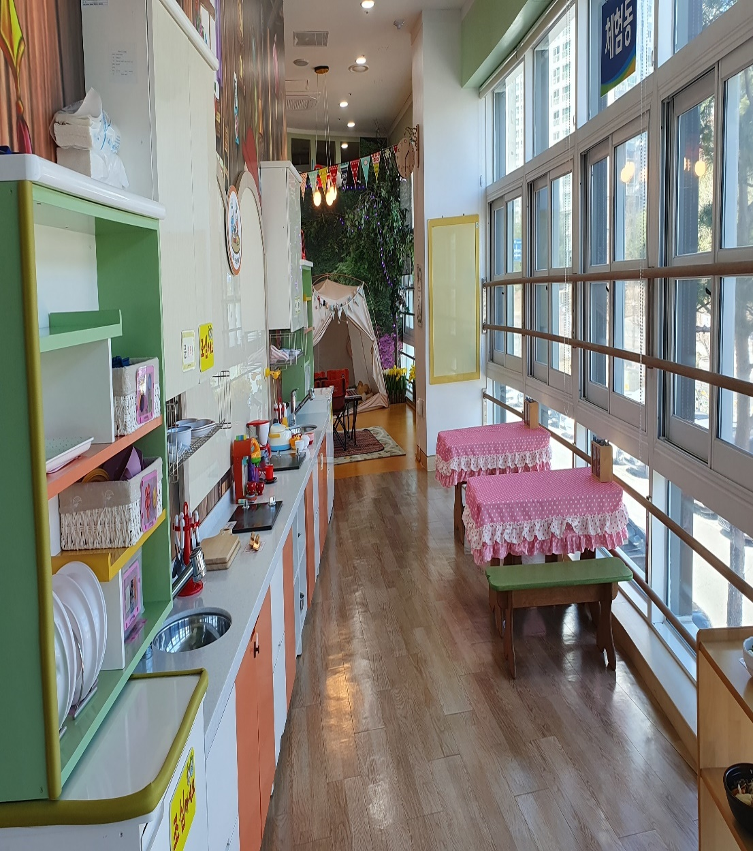
꿈누리 역할놀이
이용방법
다양한 상황 속에서 역할을 맡아 놀이하며
즐겁게 참여할 수 있어요.
역할놀이방의 음식 모형을 이용하여
친구와 함께 역할놀이를 해요.
사진
놀이약속
1. 음식 모형을 두 손으로 들어요.
2. 음식 모형을 소중히 다뤄요.
3. 사용했던 놀잇감을 정리정돈 해요.

Slide 6
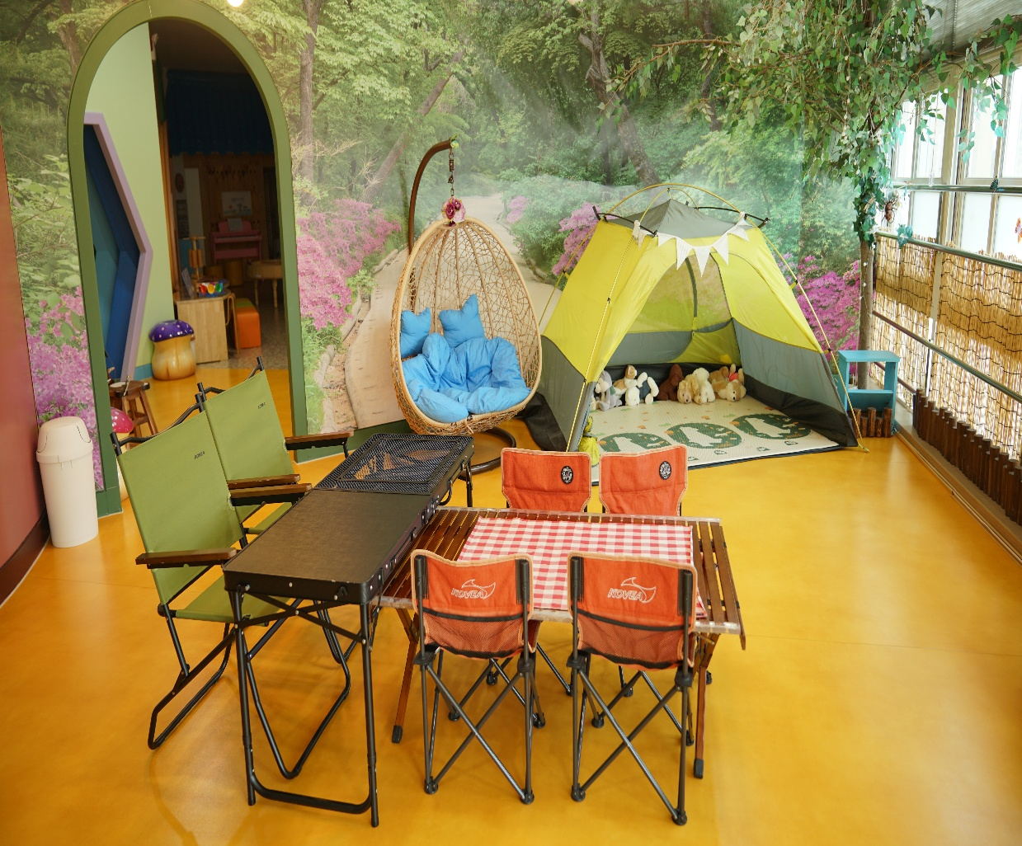
즐거운 캠핑놀이
이용방법
친구와 함께 캠핑장에 왔어요!
여러 가지 캠핑 도구를 사용하여
즐겁게 캠핑 놀이를 해요.
텐트나 흔들 그네에 앉아 쉬기도 하고,
다양한 캠핑 음식으로 요리해요.
사진
놀이약속
1. 흔들 그네는 두 명 씩 타요.
2. 캠핑 도구로 친구와 장난치지 않아요.

Slide 7
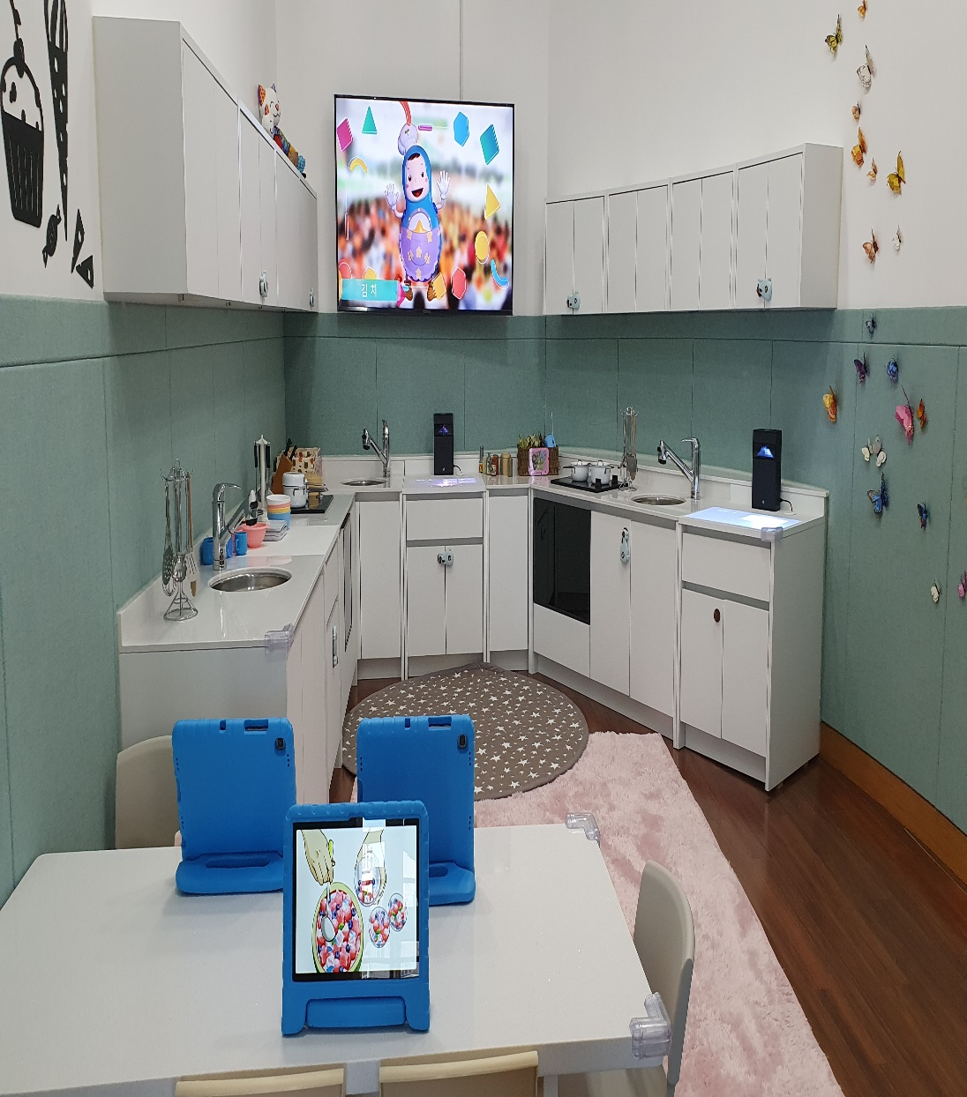
AR 요리방
(요리쿡 조리쿡)
이용방법
AR 화면 속 꿈이,누리와 함께
다양한 요리에 필요한 재료와 요리를 만드는 방법을 알아보아요.
요리쿡 조리쿡에서 AR로 주먹밥, 무등산수박 화채, 송편, 김치에 대해 알아볼 수 있어요.
사진
놀이약속
1. AR 기계의 작동이 어렵거나 잘 안되면
손을 들고 선생님을 불러주세요.
2. AR기계를 조심히 다뤄주세요.

Slide 8
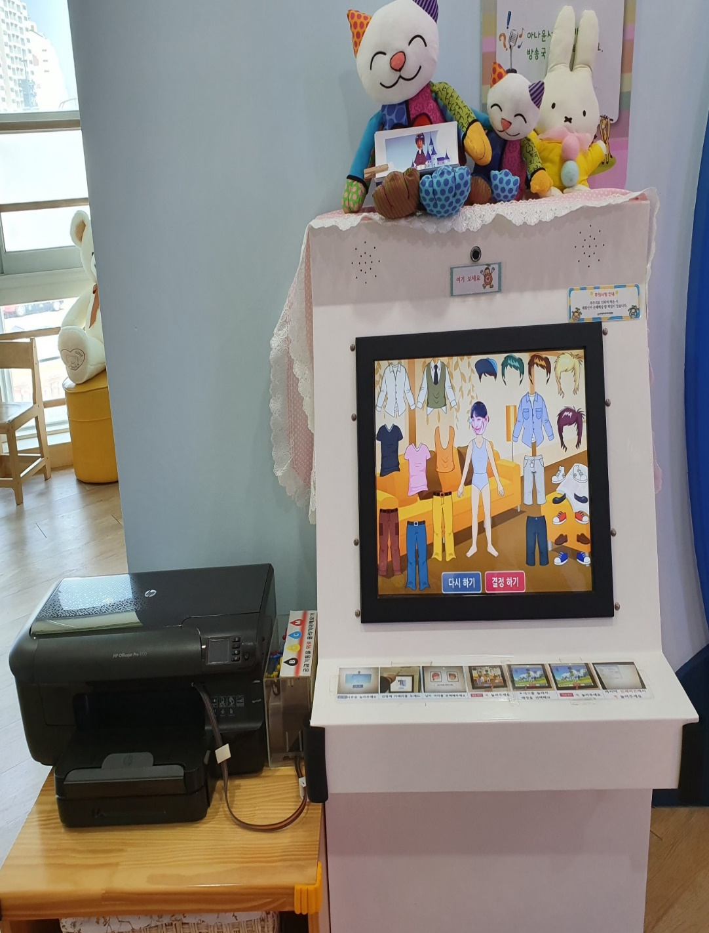
찰칵! 사진을 찍어요
이용방법
나는야 멋진 모델 !
모델이 되어 카메라 앞에서 찰칵! 사진을 찍고
나의 모습에 어울리는 다양한 의상과 소품으로 나를 꾸며서 사진으로 출력해 보아요.
사진
놀이약속
1. 사진을 찍을 때 움직이지 않아요.
2. 프린터기를 만지지 않고 사진이 출력될
때까지 기다려요.

Slide 9

즐겁고 안전한 체험을 해요 !

